Slide 1
Physical parameters perlが必要

Slide 2
Perlのインストール
NAS share/apps/Perl を適当なディレクトリにコピー 例: d:\Perl, c:\Perl などが望ましい => [Perl] と書きます
環境変数 PATH に [Perl]\bin を追加

Slide 3
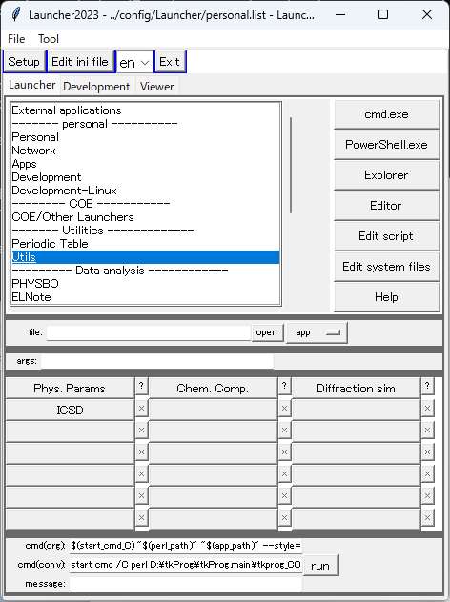
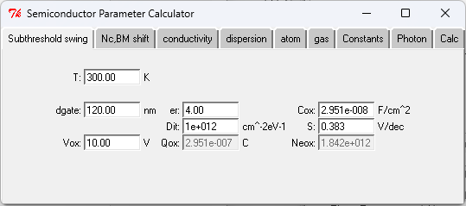
Physical parameters

Slide 4
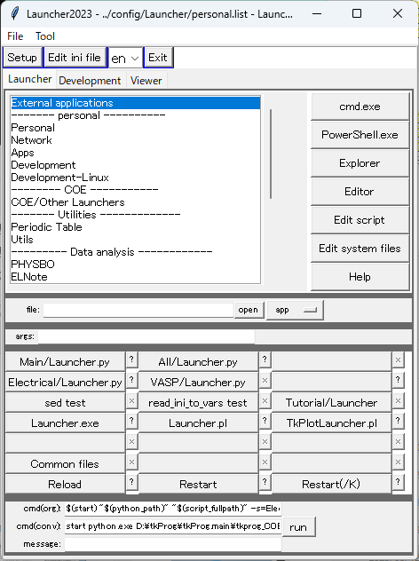
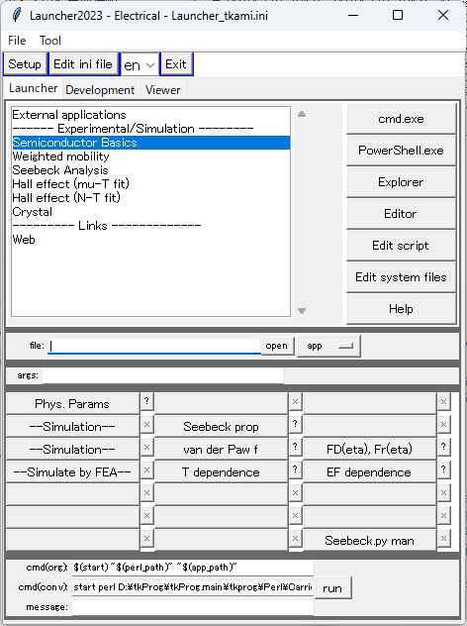
電気物性/Launcherを起動

Slide 5
Physical parameters

Slide 6
TFT関連物性
d_{gate}: ゲート絶縁体の厚さ
e_{r}: ゲート絶縁体の比誘電率
C_{ox}: ゲート容量
V_{ox}: ゲート絶縁体にかかっている電圧
Q_{ox}: ゲート絶縁体に誘起されている電荷
N_{eox}:ゲート絶縁体に誘起されている電子密度

Slide 7
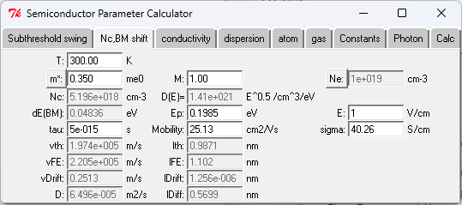
半導体
m*: 有効質量 M: CBMあるいはVBMの多重度
Ne: 自由キャリア密度 Nc: 有効状態密度 D（E): 状態密度の前置因子
dE(BM): BMシフト Ep: プラズマ周波数
Tau: キャリア散乱時間 Mobility: 移動度
vth: 熱速度 lth: 熱速度電子の平均自由行程
vFE: Fermi速度 lFE: Fermi速度電子の平均自由行程
vDrift: ドリフト速度 lDrift: Drift速度電子の平均自由行程
D: 拡散係数 lDiff: 拡散長

Slide 8
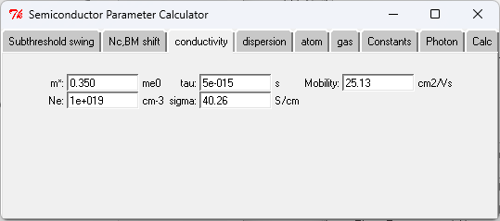
半導体
m*: 有効質量 tau: キャリア散乱時間 Mobility: 移動度
Ne: キャリア濃度
sigma: 電気伝導度

Slide 9
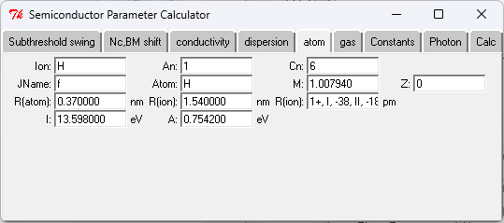
原子情報
An: 原子番号 M: 質量数
JName: 原子の日本語名（現在機能しない）
R(atom): 原子半径 R(ion): イオン半径
I: イオン化ポテンシャル A: 電子親和力

Slide 10
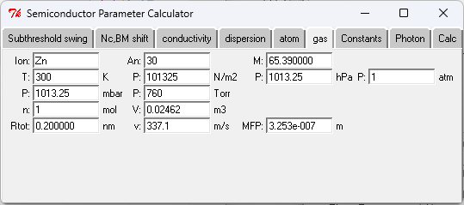
気体情報
Ion: 原子の種類 (MFPの計算に使う) An: 原子番号 M: 質量数
T: 温度 P: 圧力
N: モル数 V: 体積
Rtot: MFPを計算する際の衝突距離
v: 熱速度
MFP: 平均自由行程

Slide 11
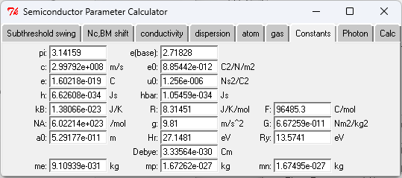
物理定数等
Pi: π e(base): 自然対数の底 (ネイピア数)
e0: 真空の誘電率 u0: 真空の透磁率
e: 電気素量
hbar: Dirac定数 = h/2π
kB: Boltzmann定数 R: 気体定数 F: ファラデー定数
NA: Avogadro数 G: 重力定数
a0: Bohr半径 Hr： Hatreeエネルギー単位 Ry: Rydbergエネルギー単位
Debye: 電気双極子のDebye単位
me: 電子の静止質量 mp: 陽子の静止質量 mn: 中性子の静止質量

Slide 12
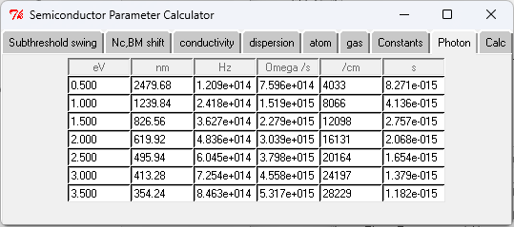
エネルギー、波長、周波数、波数変換

Slide 13
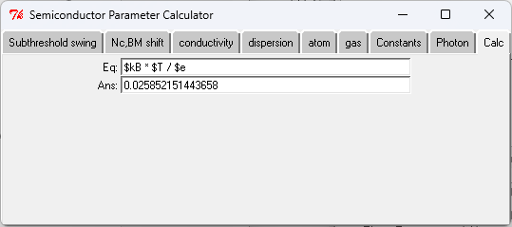
計算機
「物理定数等」の値を使える。
変数名には $ をつける
Launcher.pyの“Development”タブ “eval”を使うことを推奨

Slide 14
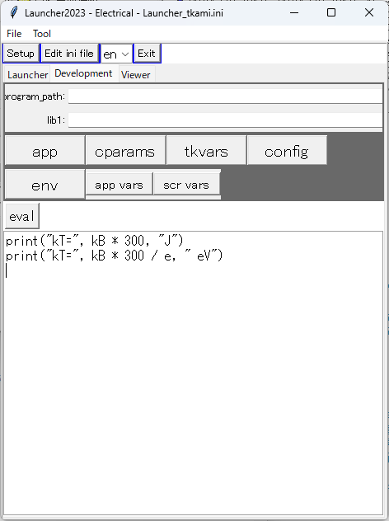
Launcher.pyの“Development”タブ: “eval”

